Slide 1

Операционная система

Slide 2
Создатель операционной системы студент из Хельсинки- Линус Торвальдс

Slide 3

Linux — общее название Unix-подобных операционных систем на основе одноимённого ядра и собранных для него библиотек и системных программ.

Slide 4

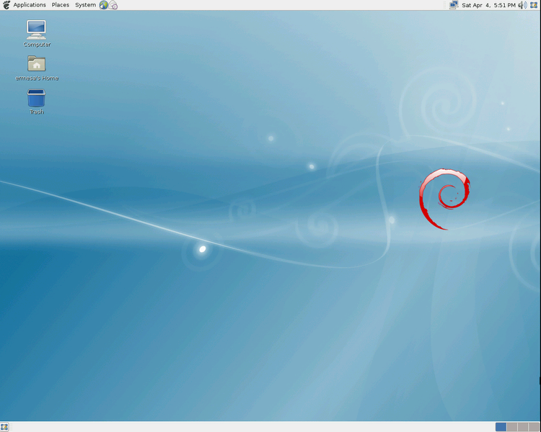
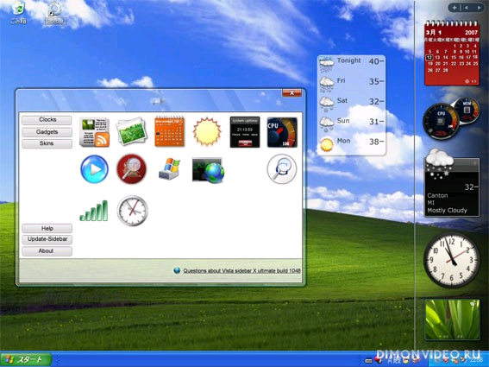
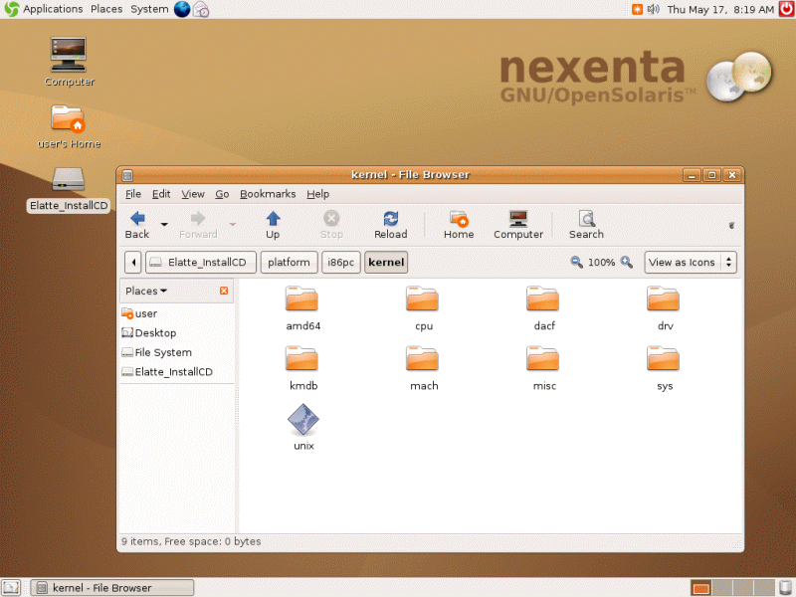
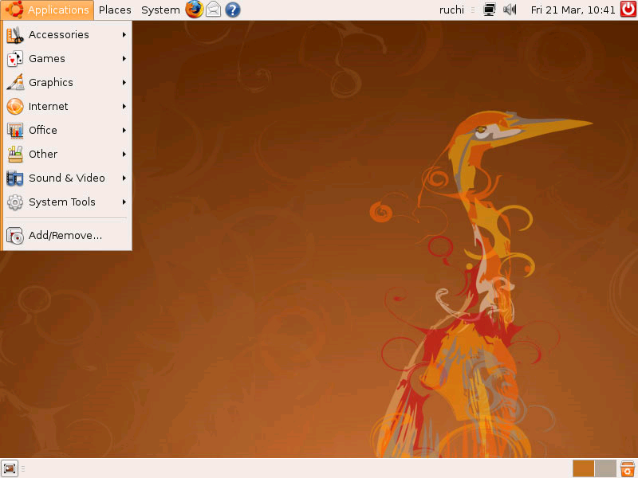
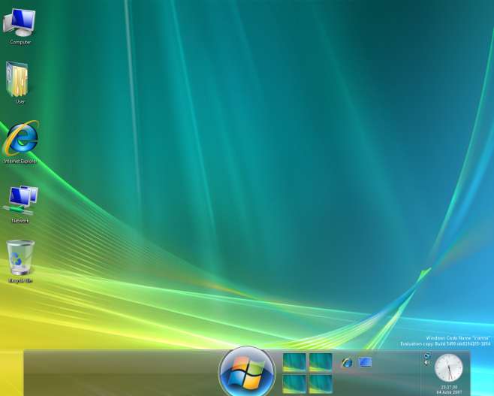
Операционная система Linux — это достаточно простая и прозрачная операционная система. Высокий уровень защиты компьютера и привлекает к ОС Linux пристальное внимание пользователей, заставляя их изучать весьма непривычные термины, программы и способы работы.

Slide 5

Операционная система Linux
ядро и основные компоненты системы, а также большинство пользовательских приложений для Linux – свободно распространяемые программы.

Slide 6

Различные дистрибутивы Linux

Slide 7
Каждый из этих дистрибутивов имеет свою программу установки, запустив которую, обычный пользователь может, ни о чем особенно не задумываясь, получить работающую систему.
В каждом дистрибутиве эта программа установки своя, однако ее назначение одинаково.
Различные дистрибутивы могут отличаться набором программ, входящих в комплект поставки Linux, а также настройками, которые пользователь получает по умолчанию.

Slide 8

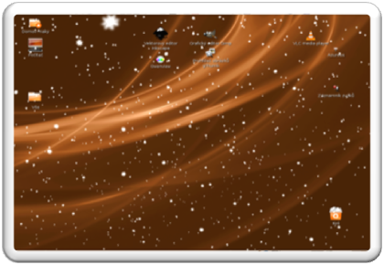


Ubuntu - самый популярный дистрибутив Linux. И совершенно не случайно – слоган "Linux для людей" в достаточной мере соответствует данной ОС.

Slide 9
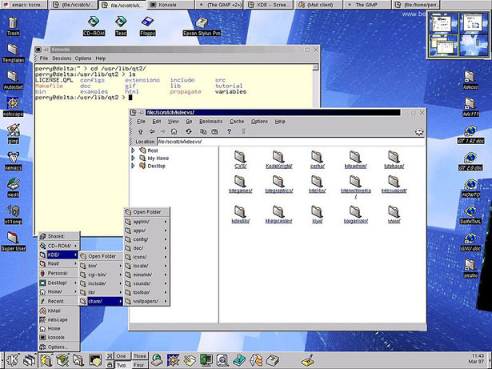
Файловая система
Корневая папка всегда только одна, а все остальные папки в неё вложены, т.е. для пользователя файловая система представляет собой единое целое.

Slide 10
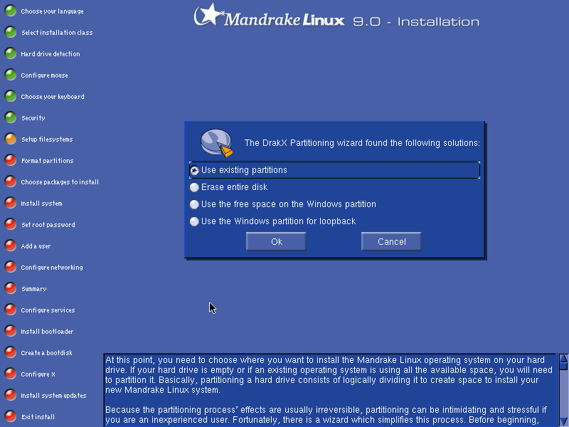
Файловая система
Для того, чтобы получить единое файловое дерево с одним корнем, используется процедура монтирования.

Slide 11
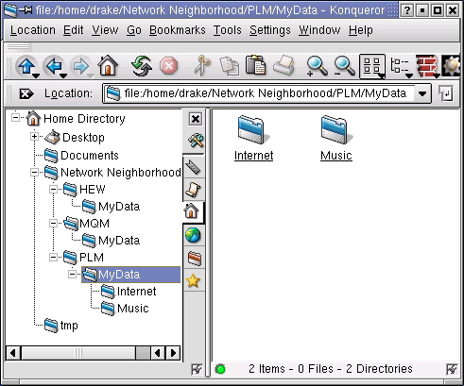
Файловая система
Монтирование - это подключение в одну из папок целой файловой системы, находящейся где-то на другом устройстве.

Slide 12
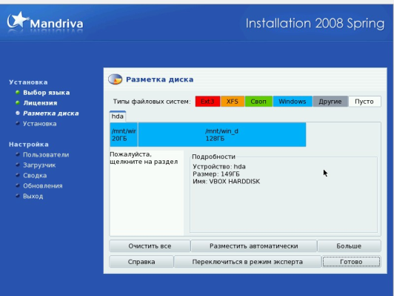
Файловая система
Для монтирования необходима пустая папка – она называется точкой монтирования.

Slide 13
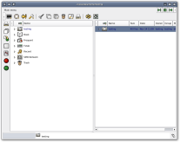
Файловая система
Подключённую (смонтированную) файловую систему можно в любой момент отключить – размонтировать, после чего та папка, куда она была смонтирована, снова окажется пустой.

Slide 14
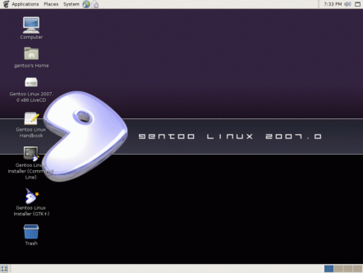
Файловая система
Пользователю обычно не требуется выполнять монтирование и размонтирование вручную: при загрузке системы будут смонтированы все устройства, на которых хранятся части файловой системы, а при остановке системы все они будут размонтированы.

Slide 15
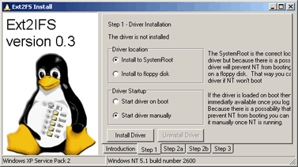
Файловая система
В ОС Linux чаще всего используется журналируемая файловая система ext3, в которой кластер может иметь размер от 1 до 8 Кбайт.

Slide 16

Преимущества операционной
системы Linux

Slide 17


Подавляющее большинство вредоносных программ атакуют именно Windows.
Существует всего около десятка вирусов под Linux, но и они не способны поразить систему в целом.

Slide 18


Надежность операционных систем Windows довольно низкая: частые различные сбои, в результате которых теряются ценные данные.
Linux зарекомендовала себя как весьма надежная система, способная обеспечивать бесперебойную работу в течение нескольких лет без переустановки.

Slide 19


У операционных систем Windows высокая стоимость лицензий
Linux – бесплатная операционная система

Slide 20

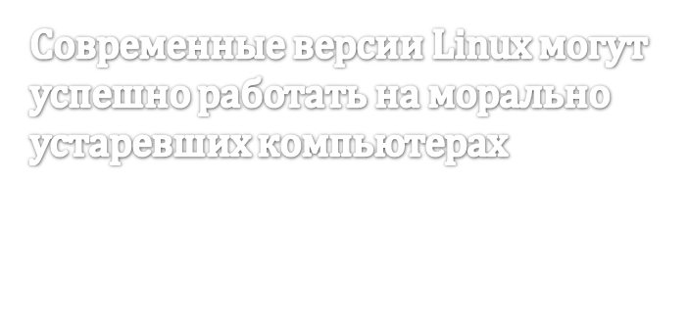

У операционных систем Windows системные требования значительно возрастают с появлением каждой новой версии

Slide 21


Регулярно выходят новые версии ПО + есть доступ к исходным кодам.
Регулярно выходят новые версии ПО + есть доступ к исходным кодам.
Официальное обновление для ОС Windows доступно с сервера Microsoft
Регулярно выходят новые версии ПО + есть доступ к исходным кодам.

Slide 22
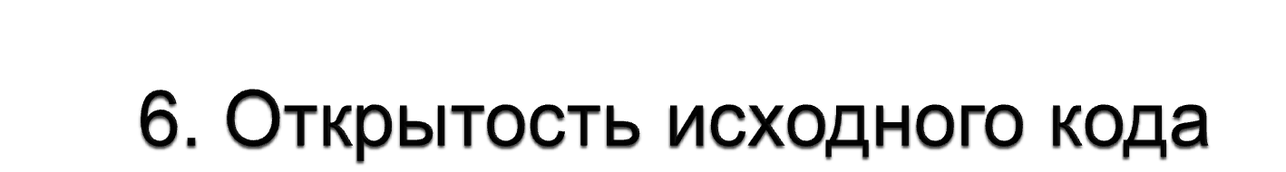

В ОС Windows закрытый исходный код
В ОС Linux открытый исходный код

Slide 23


В соответствии с лицензией ОС Windows вы не имеете права: делать копии, передавать другим людям, использовать более чем на одном компьютере.
ОС Linux свободна. Это означает, что каждый может копировать ее, каждый имеет право скачать исходный код, модифицировать и переиздать его.

